Slide 1
DevOps, Metrics & Kubernetes
Guillaume Gonzales
Bigsool (2023)
Notes:
Entered text
DevOps & Kubernetes Overview

Slide 2

DevOps
Généralités
Objectifs
Outils
Métriques
Aller plus loin

Slide 3

DevOps → Généralités
Application pratique venant du Manifesto
Ensemble de pratiques qui combine :
Développement logiciel (Dev)
Administration système (Ops)
Inclus la mise en place d’outils interne
Réduire le SDLC
Fournir une livraison continue (CD) avec une haute qualité logicielle

Slide 4
DevOps → Objectifs
Fréquence de déploiement améliorée
Délai de mise sur le marché plus rapide
Taux d'échec inférieur des nouvelles versions
Délai d'exécution raccourci entre les correctifs
Temps moyen de récupération plus rapide

Slide 5

DevOps → Outils → Dev
Code
Linter
Outils de gestion de version (Git)
Utilisation d’un workflow (Stable, Feature etc…)
Code Review (PR)

Slide 6
DevOps → Outils → CI
Building
Outils d’intégration continue
Configuration injection
Testing
Tests unitaires / intégration…
Analyses de sécurité (Code, dépendance…)
Packaging
Artifact repository
Pré-déploiement d’une application

Slide 7
DevOps → Outils → CD
Releasing
Gestion des changements
Autorisation de déploiement
Déploiement automatisé
Configuration
Gestion de configuration des infrastructures
Infrastructure as code

Slide 8
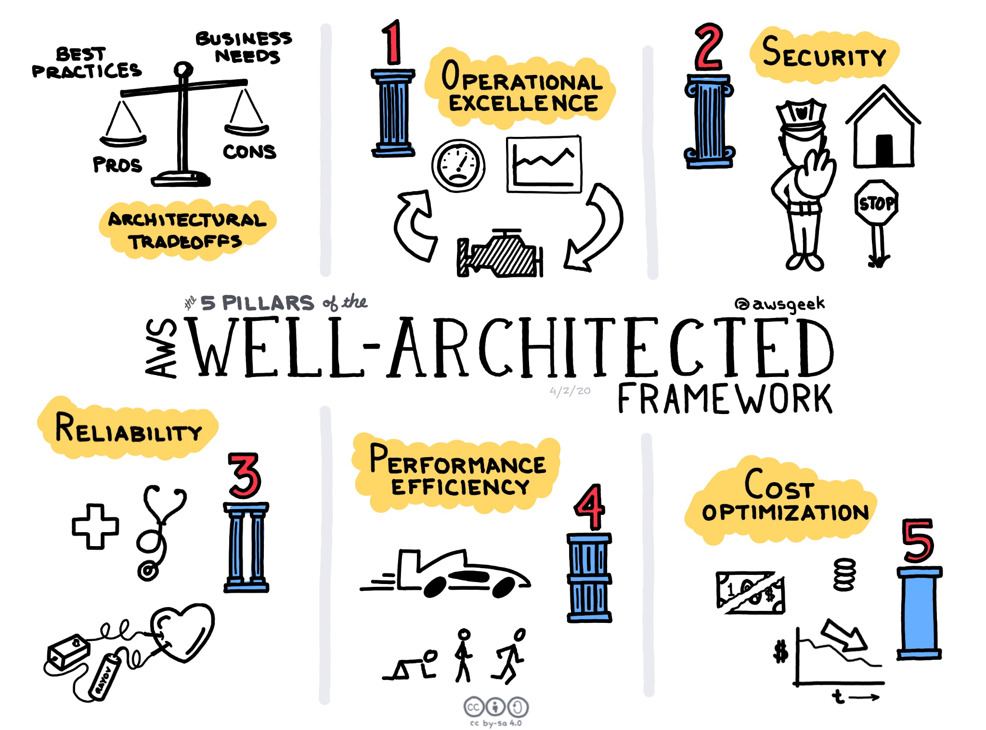
DevOps → Outils → Monitoring
Monitoring
Infrastructure
Performances des applications (métier)
Evolution de la solution (régression)
Expérience utilisateur final

Slide 9
DevOps → Métriques
Taux de défauts après déploiement
(Change Failure Rate)
Taux de déploiement réussi par jour/semaine/mois
(Deployment Frequency)
Temps moyen entre les déploiements
Disponibilité du service
(SLA, Mean Time to Recovery)
Temps entre le premier commit et le déploiement d’une fonctionnalité
(Change Lead Time, Cycle Time, Time to Market)

Slide 10


DevOps → Aller plus loin
Culture / Organisation
The Phoenix Project (Kim/Spafford/Behr, 2013)
The Unicorn Project (Kim, 2019)

Slide 11
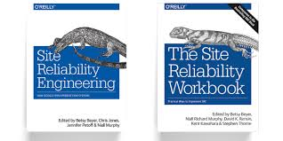
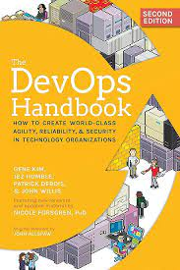
DevOps → Aller plus loin
Technique
Site Reliability Engineering (edited by Beyer et al., 2016)
Site Reliability Workbook (edited by Beyer et al., 2018)
The DevOps Handbook (Kim/Humble/Debois/Willis, 2016)

Slide 12
Container (Docker)
Cours Docker (Jérôme Petazzoni)

Slide 13
Workflows (GitHub Actions)
Vue d’ensemble
Composants
Workflows
Events
Jobs
Actions
Runners
Exemple de Workflow
Principales fonctionnalitées
Expressions
Variables
Contexts

Slide 14
Workflows → Vue d’ensemble
Plateforme d’intégration continue et livraison continue (CI/CD)
Automatisation des pipelines de génération, test et déploiement.
Chaque série d’action se déclenche suite à un ou plusieurs déclencheurs (Triggers)
Machines : Linux, Windows & MacOS

Slide 15
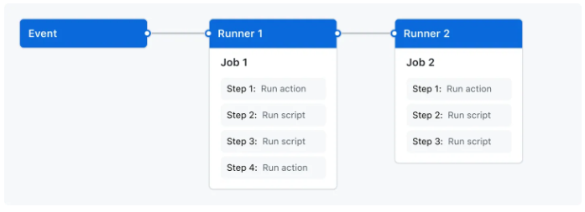
Workflows → Components → Workflow
Workflow automatisé configurable en YAML.
Déclenché par des événements, manuellement, ou selon une planification.
Plusieurs workflows par repository.
Tâches spécifiques par workflow (ex. : construction/test de pull requests, déploiement sur release, étiquetage des nouvelles issues).
Références entre workflows pour la réutilisation.

Slide 16
Workflows → Components → Events
Workflow automatisé configurable en YAML.
Déclenché par des événements, manuellement, ou selon une planification.
Plusieurs workflows par repository.
Tâches spécifiques par workflow (ex. : construction/test de pull requests, déploiement sur release, étiquetage des nouvelles issues).
Références entre workflows pour la réutilisation.

Slide 17
Workflows → Components → Jobs
Job : ensemble d'étapes dans un workflow, exécuté sur le même runner.
Chaque étape : script shell ou action.
Exécution séquentielle des étapes avec dépendances.
Partage de données possible entre les étapes sur le même runner.
Configuration des dépendances entre les jobs.
Par défaut, les jobs s'exécutent en parallèle, mais les dépendances peuvent être définies.
Exemple : jobs de construction et test en parallèle, packaging dépendant des jobs de construction.

Slide 18
Workflows → Components → Actions
Action : application personnalisée pour la plateforme GitHub Actions.
Effectue des tâches complexes et fréquemment répétées.
Réduit la redondance de code dans les fichiers de workflow.
Peut tirer le repo git, configurer l'environnement de construction, authentifier le provider cloud.
Possibilité d'écrire ses propres actions ou d'utiliser celles du GitHub Marketplace.

Slide 19
Workflows → Components → Runners
Runner : serveur exécutant les workflows déclenchés.
Un runner exécute un seul job à la fois.
GitHub fournit des runners Ubuntu Linux, Microsoft Windows, macOS.
Exécution sur une machine virtuelle nouvellement provisionnée.
Options de runners plus importants disponibles.
Possibilité d'héberger ses propres runners pour des configurations spécifiques.

Slide 20
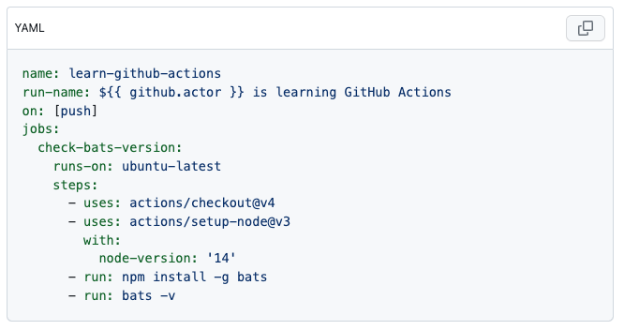
Workflows → Exemple

Slide 21
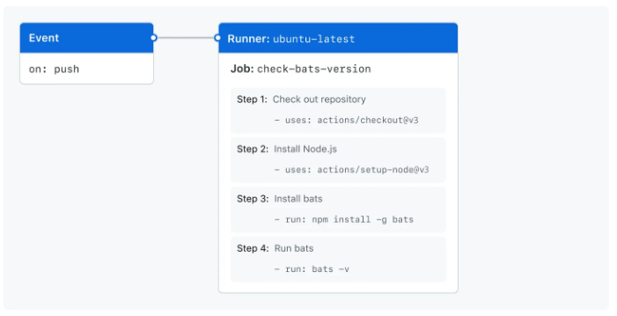
Workflows → Exemple

Slide 22
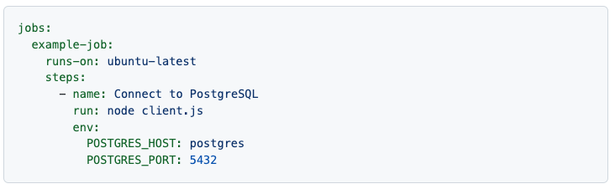
Workflows → Features → Variables
Variables d'environnement par défaut dans chaque exécution.
Personnalisation avec des variables d'environnement définies dans le fichier YAML.
Exemple : création de variables POSTGRES_HOST et POSTGRES_PORT.
Utilisation de ces variables dans le script node client.js.

Slide 23
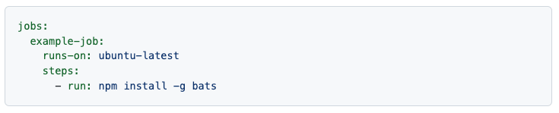
Workflows → Features → Scripts
Exécution de scripts et commandes shell.
Utilisation du mot-clé "run" pour exécuter des commandes, comme npm install -g bats
Les commandes s'exécutent sur le runner assigné.

Slide 24
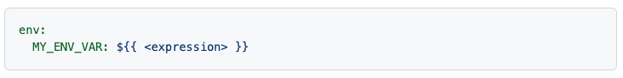
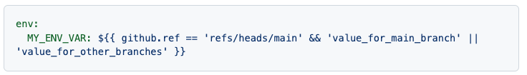
Workflows → Expressions
Définition de variable d'environnement et accès aux contexts.
Combinaison de valeurs littérales, références de contexte et fonctions.
Utilisation d'opérateurs
Souvent utilisées avec la condition "if" pour décider de l'exécution d'une étape.

Slide 25
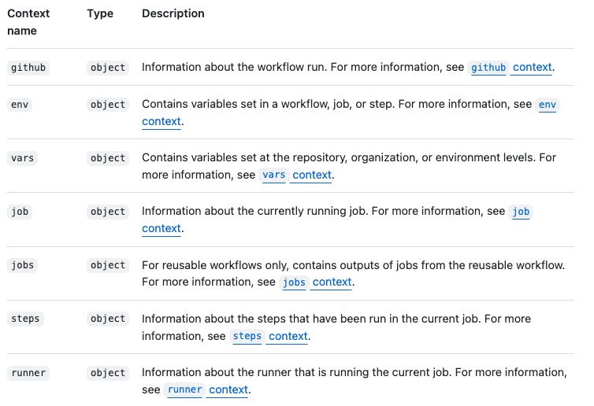
Workflows → Contexts

Slide 26
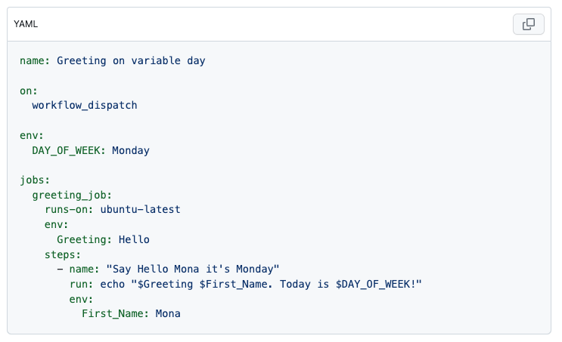
Workflows → Variables

Slide 27
Infrastructure As Code
Types d’infrastructure
Généralités
AWS
Terraform

Slide 28
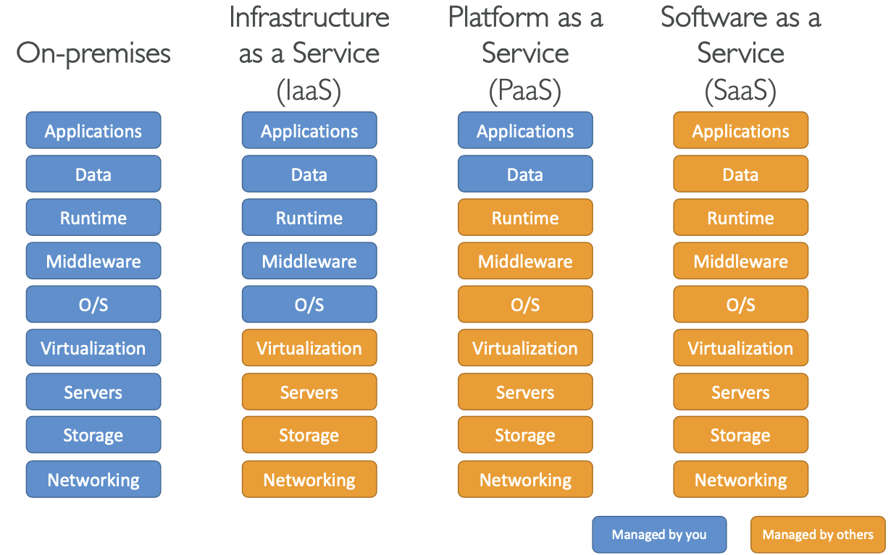
IaC → Types d’infrastructure

Slide 29
IaC → Généralités
Permettre de gérer une infrastructure grâce à du code ou des fichiers descripteurs
Objectifs principaux :
Récupérer lors des périodes chaotiques
Pouvoir reproduire un environnement à l’identique en un minimum d’action

Slide 30

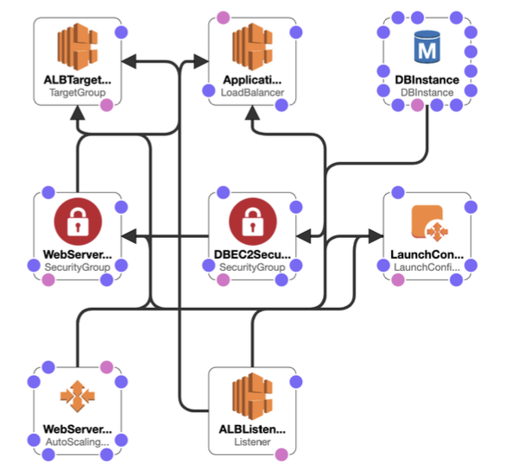
IaC → CloudFormation
CloudFormation est un moyen déclaratif de décrire l’infrastructure AWS, pour toutes les ressources
Par exemple, dans un modèle CloudFormation :
Je veux un groupe de sécurité
Je veux deux instances EC2 utilisant ce groupe de sécurité
Je veux un compartiment S3
Je veux un équilibreur de charge (ELB) devant ces machines
Ensuite CloudFormation les crée, dans le bon ordre, avec la configuration exacte.

Slide 31
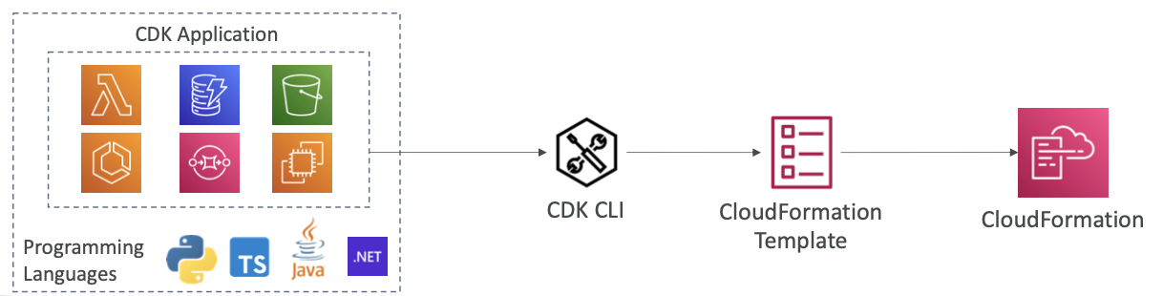
IaC → CDK
Définir l’infrastructure cloud à l'aide d'un langage familier :
JavaScript/TypeScript, Python, Java et.NET
Le code est « compilé » dans un modèle CloudFormation (JSON/YAML)
On peut donc déployer ensemble l’infrastructure et le code d’exécution des applications
Idéal pour les fonctions Lambda
Idéal pour les conteneurs Docker dans ECS/EKS

Slide 32
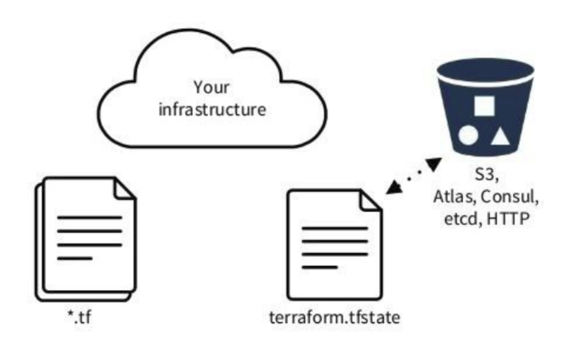
IaC → Terraform
Terraform est un produit de HashiCorp (Terraform, Vault, Consul, Packer, Vagrant), permettant de :
Décrire dans un langage humainement compréhensible l'infrastructure cible : HCL (HashiCorp Configuration Language)
Gérer les versions
Planifier le déploiement
Créer l'infrastructure.
Les changements apportés par une modification de code à l'infrastructure sont prévisibles.

Slide 33
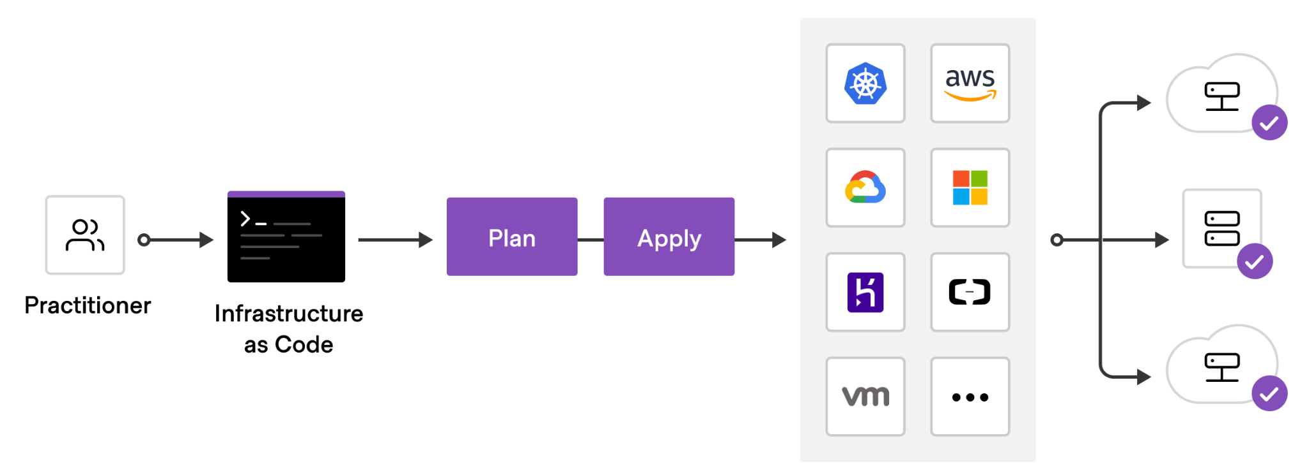
IaC → Terraform Workflow

Slide 34
Kubernetes
Généralités
Architecture
Ressources
Ecosystème (CNCF)

Slide 35
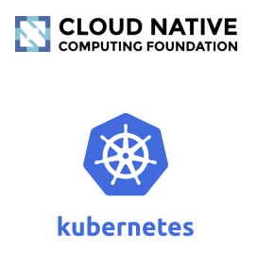
k8s → Généralités
Créé par Google et rendu public en 2015
Tiré de Borg, qui gère les centres de données de Google depuis 2004
Partenariat avec la Fondation Linux : La Cloud Native Computing Foundation est née
Automatisation du cycle de vie des conteneurs
Déploiement
Configuration
Dimensionnement

Slide 36
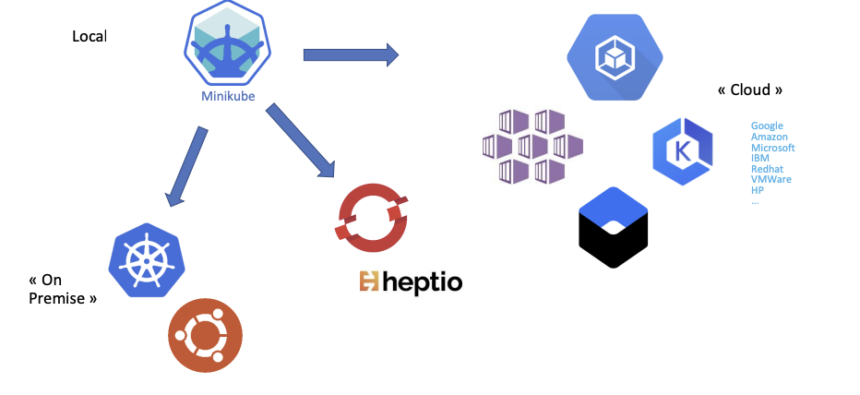
k8s → Plateformes

Slide 37
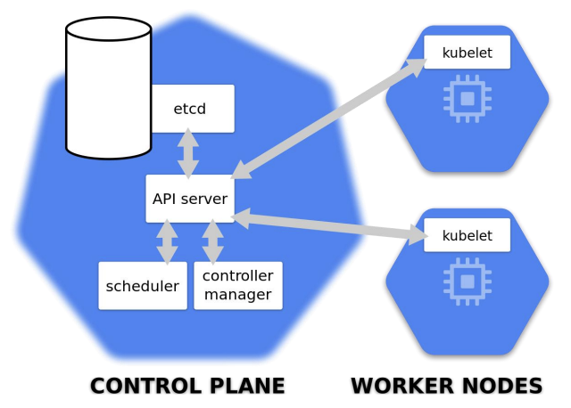
k8s → Architecture

Slide 38
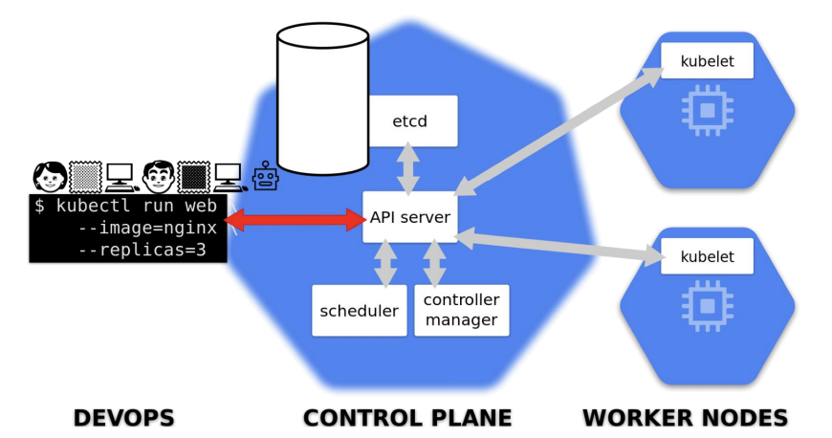
k8s → Architecture

Slide 39
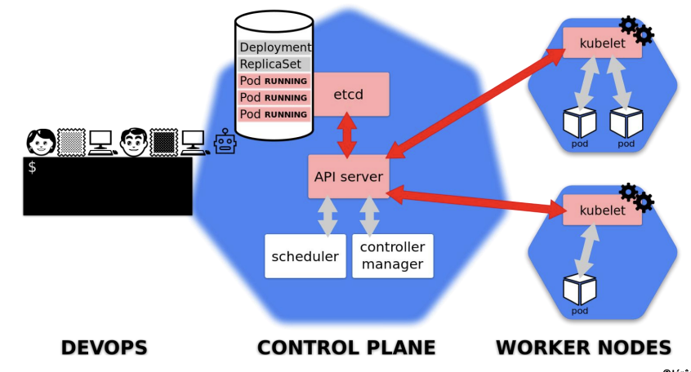
k8s → Architecture
Notes:
DEMO > 1 POD
k run web –image=nginx

Slide 40
k8s → Workloads
Pod
ReplicatSet
Deployments
StatefulSets
DaemonSet
Jobs
Notes:
DEMO > Deployment > RS > Pod

Slide 41
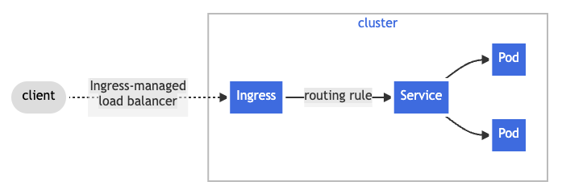
k8s → Services, Load Balancing
Service
ClusterIP
NodePort
LoadBalancer
ExternalName
IngressControllers > Ingress
Notes:
DEMO > Service
+Port-forward

Slide 42
k8s → Storage, Config & Security
Storage
Volumes
Persistent Volumes
Configuration
ConfigMaps
Secrets
Security
RBAC

Slide 43
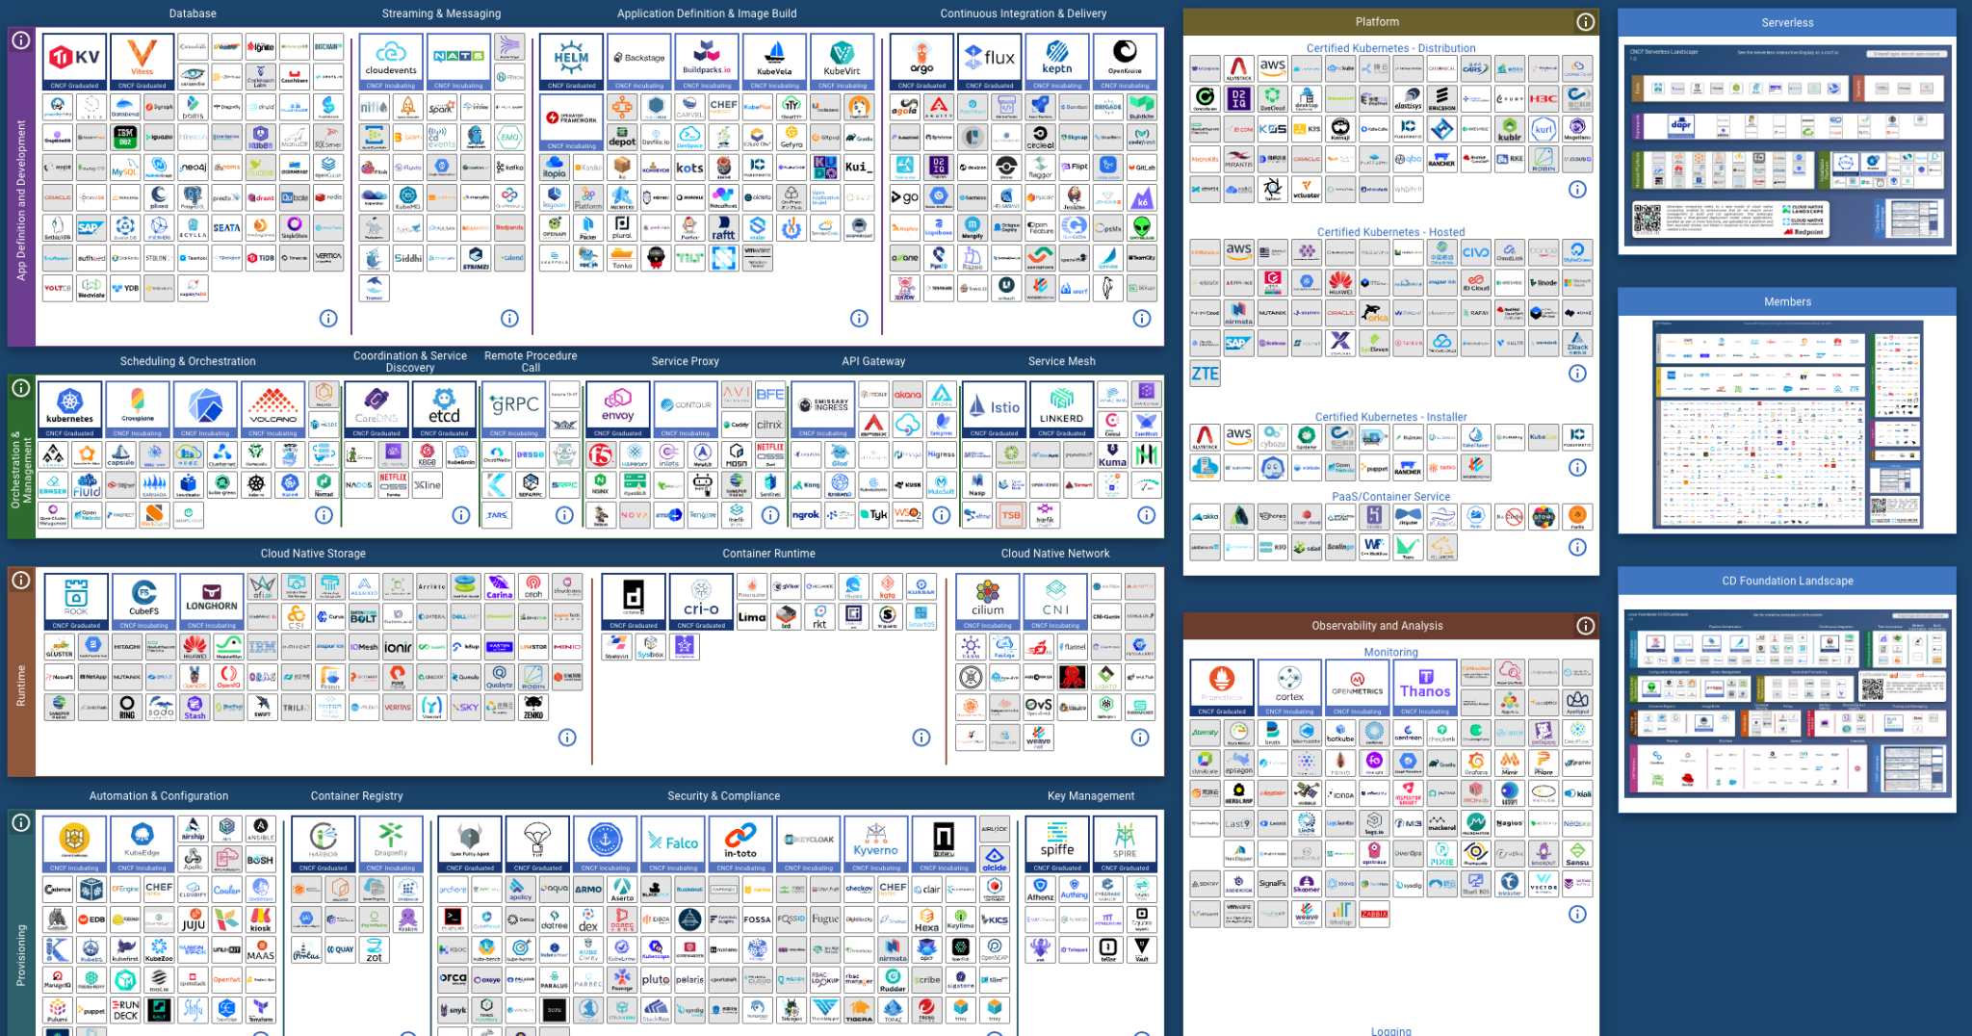
k8s → CNCF
Notes:
https://landscape.cncf.io/

Slide 44
k8s → Tooling
Templating
Helm
Kustomize
Continuous Deployment
ArgoCD
Scaling
Karpenter

Slide 45
k8s → Tooling
Network
Traefik
Cert-manager
Monitoring & Logging
Prometheus
Loki
Grafana
Backup & Recovery
Velero
Notes:
DEMO > Archipad
Présenter cluster : Environnement (traefik, monitoring, logging, argocd) > Cloud Stage > Cloud Preview

Slide 46
Orchestration (Kubernetes)
Cours Kubernetes (Jérôme Petazzoni)

Slide 47
Merci. N’hésitez pas à poser vos questions. 😄

